Slide 1
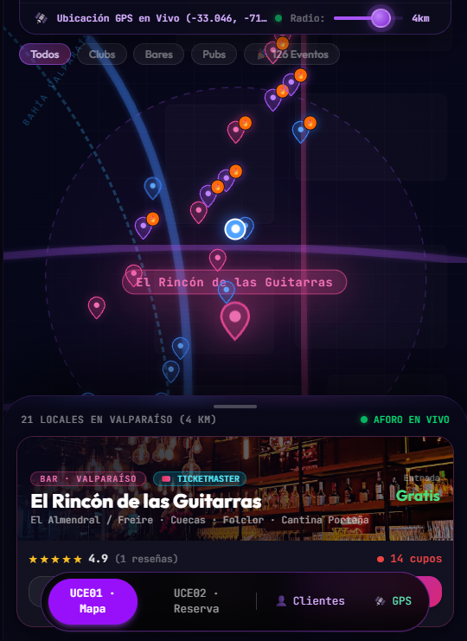
DondeE

Slide 2

¿Qué es DondeE?
Plataforma de promoción de eventos para dar a conocer la oferta turística y de esparcimiento nocturno.
Damos un espacio para productoras y cadenas de entretenimiento, pensando en el tránsito turístico de ciudades como Valparaíso, Santiago, Viña del Mar, etc.
Pero no está solo pensado para el público masivo, también favorecer la proliferación de eventos como karaokes, bares, pubs, sin un canal de difusión ágil, geolocalizado.
Buscamos agilizar y visibilizar la economía nocturna formal y regulada.

Slide 3
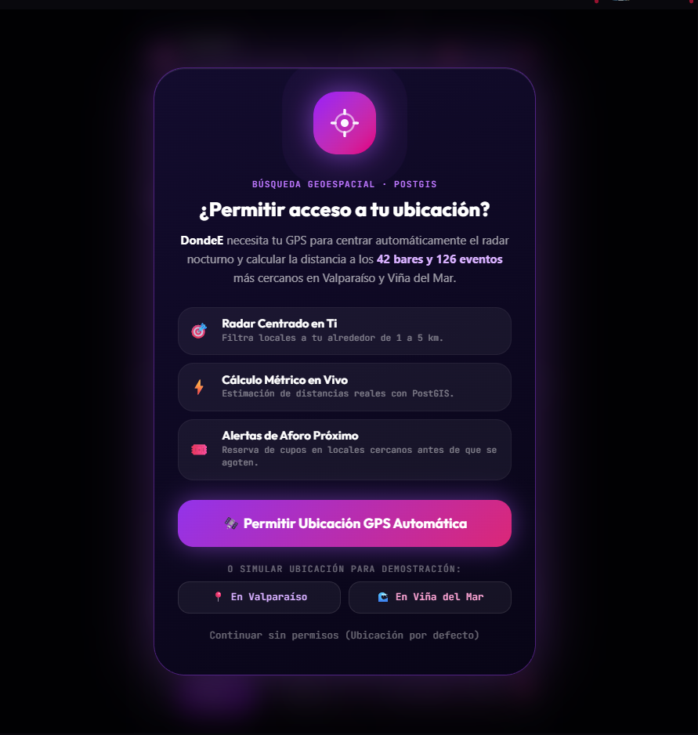
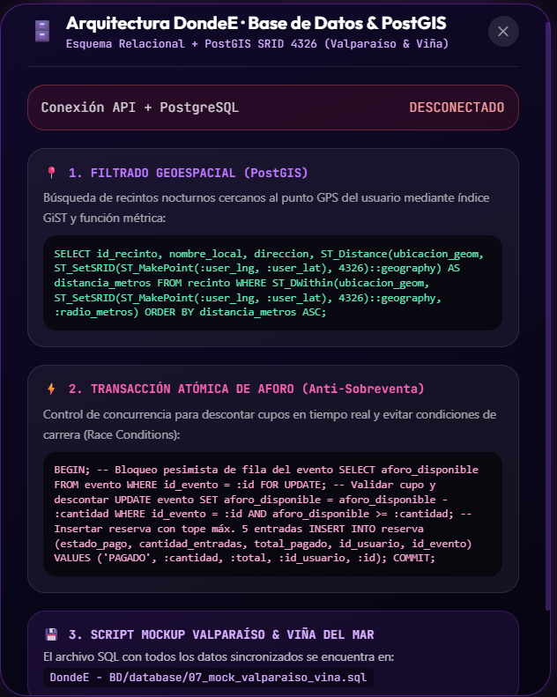
¿Cómo lo haremos?

